Slide 1
MODELOS DE LÍNEAS DE ESPERA

Slide 2
Cualquiera que haya tenido que esperar frente a un semáforo, en la cola de un banco o de un restaurante de comidas rápidas, ha vivido la dinámica de las filas de espera. El análisis de líneas de espera es de interés para los gerentes porque afecta el diseño, la planificación de la capacidad, la planificación de la distribución de espacios, la administración de inventarios y la programación

Slide 3
Se conoce como línea de espera a una hilera formada por uno o varios clientes que aguardan para recibir un servicio. Los clientes pueden ser personas, objetos, máquinas que requieren mantenimiento, contenedores con mercancías en espera de ser embarcados o elementos de inventario a punto de ser utilizados. Las líneas de espera se forman a causa de un desequilibrio temporal ente la demanda de un servicio y la capacidad del sistema para suministrarlo

Slide 4
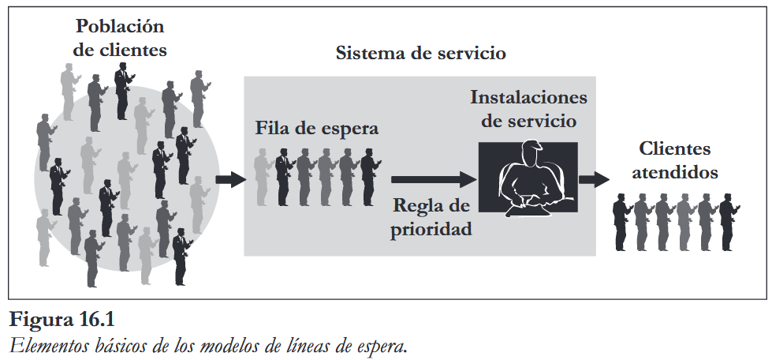

Slide 5
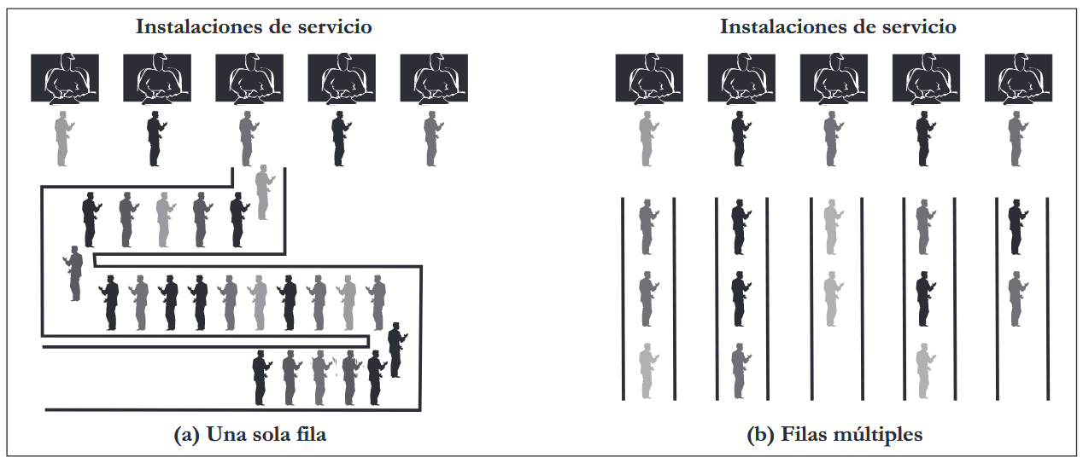

Slide 6
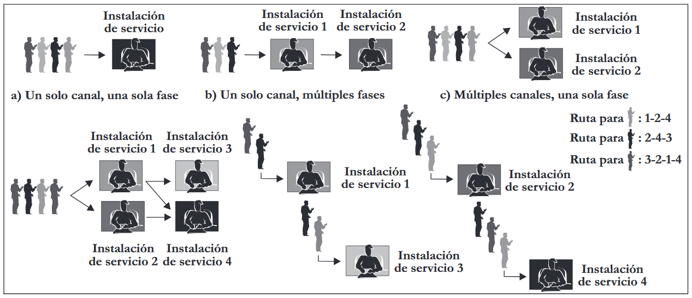

Slide 7
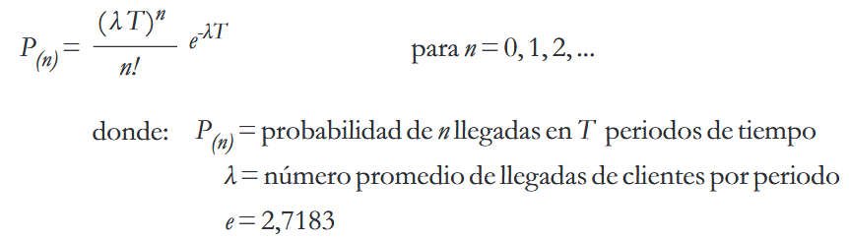
Distribución de llegadas
La llegada de clientes a las instalaciones de servicio es aleatoria. La variabilidad en los intervalos de llegada de los clientes a menudo se describe por medio de una curva de distribución de Poisson, la cual especifica la probabilidad de que n clientes lleguen en T periodos de tiempo:
La medida de distribución de Poisson es λT, y la varianza también es λT. La distribución de Poisson es una distribución discreta; es decir, las probabilidades corresponden a un número específico de llegadas por unidad de tiempo.

Slide 8
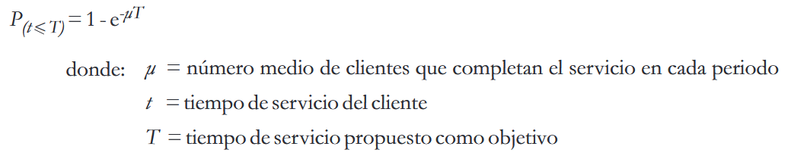
Distribución de tiempo de servicio
La distribución exponencial describe la probabilidad de que el tiempo de servicio del cliente en una instalación determinada no sea mayor que T periodos de tiempo. La probabilidad: puede calcularse con la siguiente fórmula:
La media de la distribución del tiempo de servicio es 1/µ, y la varianza es (1/µ)^2 . A medida que T incrementa, la probabilidad de que el tiempo de servicio del cliente sea menor que T se va aproximando a 1,0.

Slide 9
Modelo A: de un solo servidor
1. La población de clientes es infinita y todos los clientes son pacientes.
2. Los clientes llegan de acuerdo con una distribución de Poisson y con una tasa media de llegadas de λ.
3. La distribución del servicio es exponencial, con una tasa media de servicio de µ.
4. A los clientes que llegan primero se les atiende primero.
5. La longitud de la fila de espera es ilimitada.

Slide 10
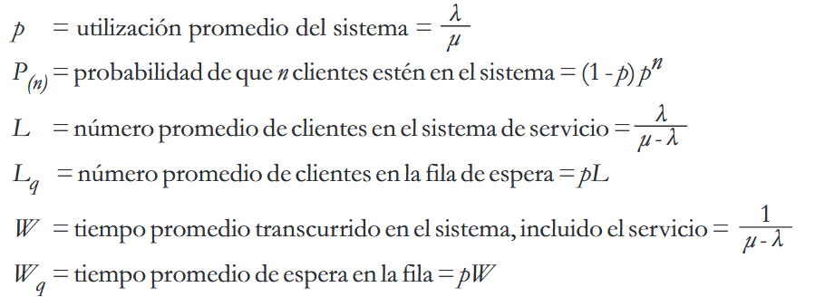

Slide 11
Modelo B: de múltiples servidores
En el modelo con múltiples servidores, los clientes forman una sola fila y escogen, entre s servidores, aquel que esté disponible. El sistema de servicio tiene una sola fase. Partiremos de las siguientes suposiciones, además de las que hicimos para el modelo con un solo servidor: tenemos s servidores idénticos, y la distribución del servicio para cada uno de ellos es exponencial, con un tiempo medio de servicio igual a 1/µ.

Slide 12
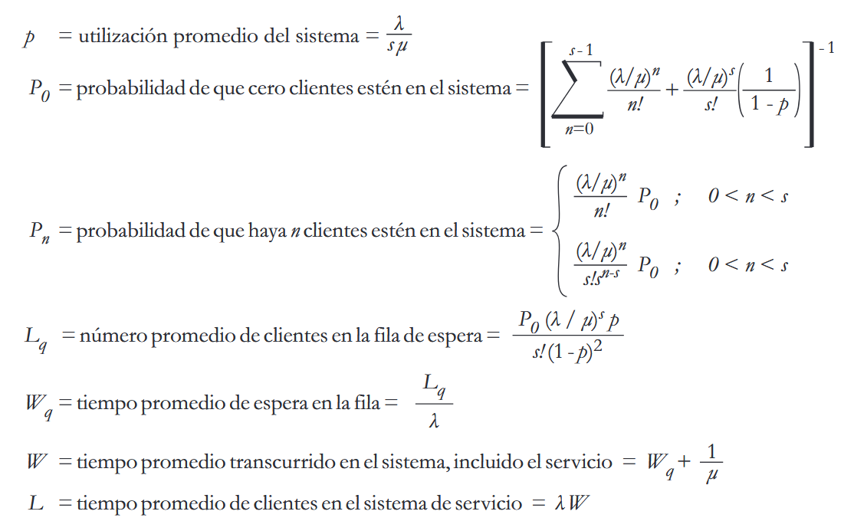

Slide 13
Modelo C: con fuente finita
Consideremos ahora una situación en la que todas las suposiciones del modelo con un solo servidor son apropiadas, excepto una. En este caso, la población de clientes es finita, porque sólo existen N clientes potenciales. Si N es mayor que 30 clientes, resulta adecuado el modelo con un solo servidor, sobre la suposición de que la población de clientes sea infinita. En los demás casos, el modelo con fuente finita es el que más conviene utilizar. Las fórmulas que se usan para calcular las características de operación del sistema de servicio son:

Slide 14
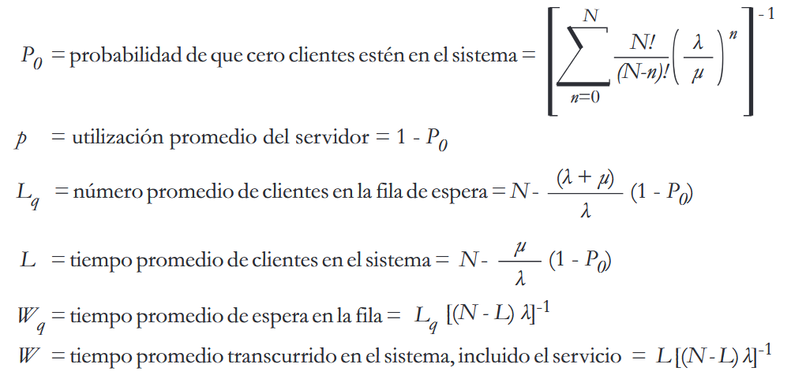

Slide 15
Proceso Poisson homogéneo
Son procesos de Poisson en los que
Las ocurrencias de sucesos en intervalos disjuntos son independientes, por lo que son de incrementos independientes.
Además, son de incrementos estacionarios, es decir el número de sucesos solo depende de la longitud del intervalo de tiempo considerado.

Slide 16
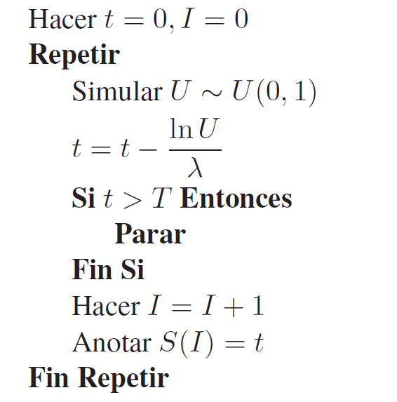

Slide 17
Proceso Poisson no homogéneo
Son procesos de Poisson pero de incrementos independientes, pero no de incrementos estacionarios. Ello se debe a que el número de ocurrencias de sucesos en un determinado intervalo, no sigue una distribución de Poisson de parámetro fijo.

Slide 18
